Slide 1
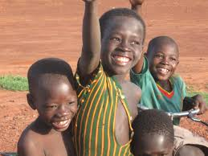
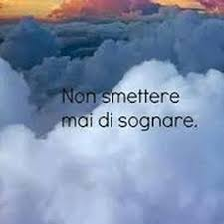
DIRITTO AL PANE E AI SOGNI

Slide 2
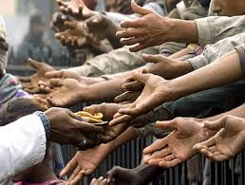
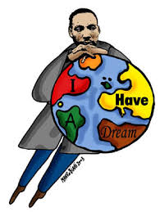
I NOSTRI DIRITTI
DIRITTO AL PANE
DIRITTO AI SOGNI
La fame e la miseria vanno combattute perché finché una persona o una comunità è sotto il suo dominio, quella mancanza di libertà “di” (nutrirsi e vivere) nasconde un’altra non meno grave mancanza di libertà “da” chi quel cibo può dare o solo promettere.
< ogni bambino sin dalla nascita deve avere la libertà di sognare, e soprattutto deve avere la possibilità di credere nella realizzazione dei propri sogni.>

Slide 3
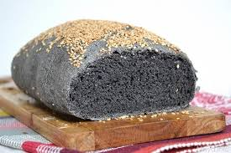
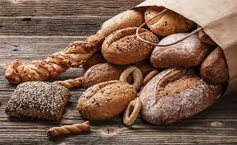
COS’È IL DIRITTO AL PANE?
«Quando il cibo manca il rischio è quello di barattare la libertà per un pugno di riso»

Slide 4
IL DIRITTO AL PANE, AL CIBO, È CIÒ CHE PRECEDE E FORTIFICA IL DIRITTO DI SOGNARE…..
LE STORIE DELL’UMANITÀ DI IERI E DI OGGI ABBONDANO DI RACCONTI DI PERSONE RIDOTTE IN SCHIAVITÙ PER AFFRANCARE SE STESSE O I PROPRI FIGLI DAL BISOGNO DI MANGIARE E BERE.

Slide 5
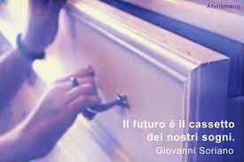
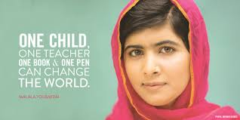
DIRITTO DI SOGNARE.
Che cos’è il diritto al sogno?
Il diritto di sognare è il diritto di fare dei progetti, di disegnare il proprio futuro, e di avere la possibilità di realizzarlo.

Slide 6
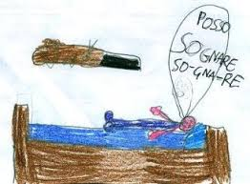
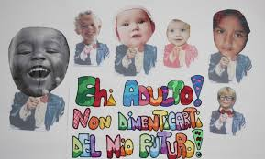
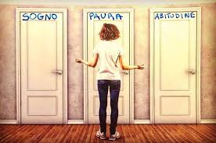
Sia il diritto al sogno che il diritto al pane sono elementi fondamentali per ogni essere umano.
NON DARE NULLA PER SCONTATO.

Slide 7
CHIARA MAZZALI 2^A AFM

